Slide 1
KIT DE SENSIBILISATION
À l’accessibilité

Slide 2
L’accessibilité, quels enjeux :
Sensibiliser le grand public et les professionnels sur les enjeux de l’accessibilité et ses bonnes pratiques sur l’ensemble du territoire.
Toutes et tous concernés : les personnes en situation de handicap, les personnes âgées, les familles avec enfants en bas âge, les touristes avec des valises. L’accessibilité nous concerne toutes et tous.

Slide 3
Outils d’accessibilité du numérique 1/3
Outils de sensibilisation de la DINUM : Les outils de design de l’accessibilité - DesignGouv (numerique.gouv.fr)
Diagnostic flash permet d’estimer la qualité, l’accessibilité et le design d’un site ou d’une démarche en ligne d’une administration publique
la checklist dev regroupe les tests et vérifications rapides à faire soi-même avant de livrer son travail ;
le mémo dev regroupe sur une seule et même page les points d’attention pour les développeurs et les développeuses front ainsi que les liens vers les ressources adéquates ;
le mémo design regroupe sur une seule et même page les points d’attention pour les designers ainsi que les liens vers les ressources adéquates.
le jeu de l’organisation de l’amélioration de l’accessibilité (OAA) vous guide dans la mise en accessibilité de votre service numérique ;
les fiches métiers décrivent votre rôle, vos actions et vos outils ;
les nombreux Guides méthodologiques RGAA : Plus de 40 ressources et outils autour du référentiel général d’accessibilité pour les administrations (RGAA3) ont été réalisés par la DINUM avec le soutien du FIPHFP ;
la checklist Pidila regroupe les critères des différents référentiels et bonnes pratiques du web.
la page l’accessibilité numérique dans les marchés publics recense les points importants dans la rédaction des marchés et l’analyse des offres.
Autres :
Charte d’accessibilité de communication de l’Etat règles et bonnes pratiques pour l’accessibilité de la communication
ABC de l’accessibilité numérique (Fédération des aveugles de France-Nov2021) Guide pratique sur l’accessibilité numérique des déficients visuels avec recommandations
Informer les personnes sourdes et malentendantes (INPES-2012) Contenu sur l’accès au contenu numérique avec recommandations

Slide 4
Outils d’accessibilité du numérique 2/3
Vidéo de démonstration d’utilisation d’un lecteur d’écran ainsi qu’un appareil tactile braille (DesignGouv – Dinum)
Usage plage braille et synthèse vocale par personne non voyante (youtube.com)

Slide 5
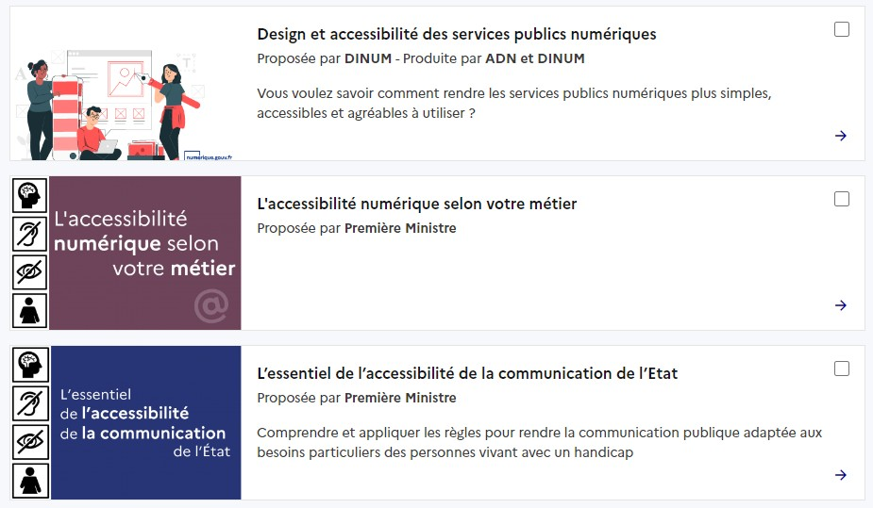
Outils d’accessibilité du numérique 3/3
3 formations à destination des agents de la fonction publique d’Etat sur l’accessibilité numérique sur le site MENTOR à ce jour.
Se connecter sur le site | Mentor

Slide 6
Outils d’accessibilité physique 1/2
Accessibilité des ERP :
Accessibilité du logement :
L'accessibilité, ça nous regarde aussi ! - Bande dessinée de la Fédération des Aveugles de France Bande-dessinée qui démontre la conception universelle de l’accessibilité avec les règlementations et les préconisations
Guide illustré relatif à l’accessibilité des ERP et installations ouvertes au public existant (MTE-CT – DMA)
RÉFÉRENTIEL DES ATTENDUS relatifs à la formation obligatoire à l’accueil des personnes handicapées dans les établissements recevant du public et les réseaux de transports publics (MTE-CT – DMA)
Un guide pour se faciliter la ville Recensement des commerces et des informations utiles pour s’y rendre ainsi que l’accessibilité (Communauté urbaine de Dunkerque)
Guide sur « L’adaptation du logement aux personnes handicapées et aux personnes âgées » (MTE-CT)
Guide de l’habitat inclusif pour les personnes handicapées et les personnes âgées (MTE-CT, DGCS, CNSA)

Slide 7
Outils d’accessibilité physique 2/2
Sensibiliser aux bonnes pratiques :
plaquette_web_bien accueillir PH.pdf (ecologie.gouv.fr) Conseils pour accueillir une personne en situation de handicap dans la vie de tous les jours (MTE-CT)
Petit memento sur le handicap à l’attention des personnes présumées valides afin de mieux
connaitre les formes de handicap (MTE-CT – DMA)
Partout avec mon chien guide [audio description] – YouTube Vidéo de sensibilisation aux chiens-guides (Les chiens guides FFAC)
Alliance du commerce
L’accessibilité, un atout pour votre enseigne
Mieux accueillir tous vos clients-un guide sur l’accessibilité destiné aux équipes de vente
A retrouver sur le site : Nos publications - Alliance du Commerce (alliancecommerce.org)
good-design-playbook.pdf (apf-conseil.com) des produits et des usages à destination des professionnels (Good design–Playbook, APF & SEB)
Guide du savoir-être avec un collègue déficient visuel (Fédération des aveugles de France)
Les cahiers pédagogiques – La communication des personnes polyhandicapées Explications sur comment les personnes polyhandicapées s’expriment et conseils pour la faciliter (CNSA)
Accessibilité des transports :
RATP – Accessibilité des transports aux personnes handicapées | Île-de-France Mobilités (iledefrance- mobilites.fr)

Slide 8
Les enjeux de la sensibilisation des ERP aux FTA
L’accessibilité des ERP est une obligation légale qui s’imposent à leurs gestionnaires depuis la loi du 11 février 2005 pour l’égalité des droits et des chances.
Le FTA constitue ainsi une réelle opportunité, et ce pour une période transitoire et avant la mise en place des « contrôles sanctions », pour les ERP de 5ème catégorie dont l’accessibilité n’est pas encore réalisée conformément aux termes de la loi.
Les gestionnaires d’ERP sont donc invités à se saisir du FTA, notamment à l’occasion des dossiers de demande d’autorisation qu’ils ont déposés ou vont déposer en CCDSA ou des dossiers examinés lors des Commissions communales d’accessibilité (CCA) ou commissions intercommunales d’accessibilité (CIA).
S’agissant des CCA et CIA, il serait souhaitable que les communes puissent établir ce lien entre les dossiers présentés en commission et le FTA, auprès des porteurs de projets.
La journée nationale de sensibilisation à l’accessibilité qui aura lieu le 18 Mai 2024 prochain constituera l’un des jalons importants de la campagne de communication relative au FTA. Elle sera un levier intéressant pour sensibiliser et mobiliser les ERP de 5ème catégorie sur les enjeux et l’intérêt que revêt le financement proposé par le FTA.

Slide 9
Outils de sensibilisation au FTA
Sensibiliser :
Guide du fonds territorial d'accessibilité (entreprises.gouv.fr) Guide sur le FTA
FAQ–Fonds-Territorial-Accessibilite.pdf (asp-public.fr) Foire aux questions sur le FTA faite par la DGE
Aides de l'état pour financer les dépenses de mise en accessibilité pour les établissements de proximité : commerces, hôtels, cafés, restaurants (manche.gouv.fr) Flyer sur le FTA
cahier_des_charges_fonds_accessibilite.pdf (entreprises.gouv.fr) Cahier des charges sur le FTA
Flyer FTA
Guide FTA

Slide 10
Outils de sensibilisation au Ambassadeur de l’accessibilité
Sensibiliser :
Accessibilité et handicap | handicap.gouv.fr Tous les dispositifs et outils pour rendre la société plus accessible
devenir-ambassadeur-accessibilit-en-service-civique-3633.pdf Flyer à destinations des jeunes
https://www.youtube.com/watch?v=cJpqDimpWhA Témoignage d’une ambassadrice
acceslibre, la plateforme collaborative de l'accessibilité (beta.gouv.fr) Plateforme collaborative qui recence les ERP
Flyer Ambassadeur à destination des jeunes
Flyer Ambassadeur à destination des institutionnels

